Slide 1
Tugas 4
Teori Graf dan Tree.
Muhammad Hanif Hibatullah (13220051)

Slide 2
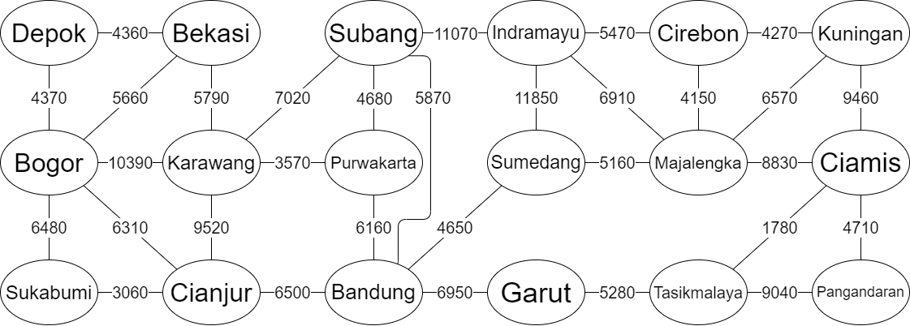
1. Dengan algorithm Dijkstra, bandingkan jarak yang perlu ditempuh
seseorang dari depok ke kuningan, dan dari subang ke
pangandaran, sertakan pula pseudocodenya.
Data from google map

Slide 3
Depok ke Kuningan
Data from google map

Slide 4
Depok ke Kuningan (Hasil Pemetaan Algoritma Dijkstra)
Data from google map

Slide 5
Depok ke Kuningan (Shortest Path Algoritma Dijkstra) dengan Jarak 37980
Depok (0)
Bekasi (4360)
Subang (17170)
Indramayu (28240)
Cirebon (33710)
Kuningan (37980)
Karawang (10150)
Data from google map

Slide 6
Subang ke Pangandaran
Data from google map

Slide 7
Subang ke Pangandaran (Hasil Pemetaan Algoritma Dijkstra)
Data from google map

Slide 8
Subang ke Pangandaran (Shortest Path Algoritma Dijkstra) dengan jarak 24570
Subang (0)
Ciamis (19860)
Garut (12820)
Tasikmalaya (18100)
Pangandaran (24570)
Bandung (5870)
Data from google map

Slide 9
Jarak yang perlu ditempuh dari Subang ke Pangandaran jauh lebih dekat dibandingkan dari Depok ke Kuningan
Data from google map

Slide 10
2. Pesan yang diencode dengan bantuan tabel dibawah dirasa kurang
efisien, dengan Teknik Huffman code susunlah Kembali pesan yang harus
dikirim (sertakan Huffman tree nya,) tentukan pula average bit length nya!
10010 00100 01100 10100 00000 01111 00000
10010 10010 10110 01110 10001 00011 01011
10100 01010 01100 00000 01101 10011 00100
10001 00011 01000 10001 01000 00011 00000
10001 01000 10011 00100 01100 01111 00000
10011 00011 00000 01101 10011 00000 01101
00110 00110 00000 01011 01011 00000 00111
01000 10001 01101 11000 00000
huruf | kode | huruf | kode
a | 00000 | n | 01101
b | 00001 | o | 01110
c | 00010 | p | 01111
d | 00011 | q | 10000
e | 00100 | r | 10001
f | 00101 | s | 10010
g | 00110 | t | 10011
h | 00111 | u | 10100
i | 01000 | v | 10101
j | 01001 | w | 10110
k | 01010 | x | 10111
l | 01011 | y | 11000
m | 01100 | z | 11001

Slide 11
Hasil Decode berdasarkan table
s e m u a p a s s w o r d l u k m a n t e r d i r i d a r i t e m p a t d a n t a n g g a l l a h i r n y a
huruf | kode | huruf | kode
a | 00000 | n | 01101
b | 00001 | o | 01110
c | 00010 | p | 01111
d | 00011 | q | 10000
e | 00100 | r | 10001
f | 00101 | s | 10010
g | 00110 | t | 10011
h | 00111 | u | 10100
i | 01000 | v | 10101
j | 01001 | w | 10110
k | 01010 | x | 10111
l | 01011 | y | 11000
m | 01100 | z | 11001

Slide 12
Tabel Frekuensi
huruf | Frekuensi | Probabilitas
a | 10 | 10/54 = 0.185
r | 5 | 0.093
t | 4 | 0.074
n | 4 | 0.074
i | 4 | 0.074
d | 4 | 0.074
s | 3 | 0.055
m | 3 | 0.055
l | 3 | 0.055
e | 3 | 0.055
u | 2 | 0.037
p | 2 | 0.037
g | 2 | 0.037
y | 1 | 0.019
w | 1 | 0.019
o | 1 | 0.019
k | 1 | 0.019
h | 1 | 0.019

Slide 13
Tabel Frekuensi
0.038
0.076
0.389
h 0.019
k 0.019
o 0.019
w 0.019
y 0.019
g 0.037
p 0.037
u 0.037
e 0.055
l 0.055
m 0.055
s 0.055
d 0.074
i 0.074
n 0.074
t 0.074
r 0.093
a 0.185
0.169
1
0.038
r 0.093
e-l-m-s 0.22
0.056
0.13
0.278
0.611
huruf | Huffman
a | 000
r | 110
t | 0010
n | 0010
i | 0100
d | 0101
s | 1000
m | 1001
l | 1010
e | 1011
u | 01100
p | 01101
g | 01110
y | 01111
w | 11100
o | 11101
k | 11110
h | 11111
0.074
d-i 0.148
0.110
0.22
0.110
0.148
0.148
0.333
Average bit = 3 * 0.185 + 3 * 0.093 + 4 * 4 * 0.074 + 4 * 4 * 0.055 + 5 *3 *0.037 + 5 * 5 * 0.019
Average bit = 3.928

Slide 14
Hasil Encode menggunakan huffman
1000 1011 1001 01100 000 01101 000 1000 1000 11100 11101 110 0101 1010 01100 11110 1001 000 0011 0010 1011 110 0101 0100 110 0100 0101 000 110 0100 0010 1011 1001 01101 000 0010 0101 000 0011 0010 000 0011 01110 01110 000 1010 1010 000 11111 0100 110 0011 01111 000
huruf | Huffman
a | 000
r | 110
t | 0010
n | 0011
i | 0100
d | 0101
s | 1000
m | 1001
l | 1010
e | 1011
u | 01100
p | 01101
g | 01110
y | 01111
w | 11100
o | 11101
k | 11110
h | 11111

